Slide 1
第 6 章
需求管理

Slide 2
需求管理
公司最重要的目标：满足客户需求的过程中获取利润
市场，销售满足客户需求
生产实现市场，销售的目标
两个领域的计划协调就是需求管理

Slide 3
需求管理
识别和管理对产品的所有需求的功能
长期需求管理：企业经营规划对工厂设施等进行需求预测
中期需求管理：为生产规划预测总需求
短期需求管理：适用于所制造的产品，与主生产计划相关

Slide 4
需求管理
包括预测、客户订单管理和分销管理
高层计划过程的组成部分
目的在于建立满足未来需求的最合理的计划，并在发生变化时及时更新这个计划

Slide 5
需求管理
一方面可以避免对销售与运作规划以及主生产计划做无意义的改变
另一方面可以尽早发现有意义的市场变化，有机会采取有效的应对措施

Slide 6
需求管理
在需求管理过程中，预测和客户订单承诺等环节都是人的行为过程
有效的需求管理的本质是明确的职责，顺畅的交流和迅速的反馈
计算机作为有效的工具，对这些重要的活动起到支持作用

Slide 7
市场需求是企业生存的基础，在ERP中首先要对生产进行较准确的预测
定义：根据历史资料和现实，利用已掌握的知识和手段，对事物的未来货未知状况进行的事前推知或判断
目的：为计划或决策提供依据
四个要素：
  预测信息（数据源）
  预测技术
  预测分析
  预测判断

Slide 8
预测要素
预测信息（数据源）
  是预测基础，知调查研究收集的关于研究对象的背景资料，统计数据，动态情报以及预测者的经验和认识
  两类：经过记录和整理的资料;没有，不完整，甚至掺杂主观成分
  质量关系到预测阶段后工作的有效性
预测技术：对预测对象进行质和量分析时所采用的方法和手段总称
  直观方法，凭经验积累
  统计方法，处理历史数据
预测分析：预测者进行的思维研究活动
预测判断：

Slide 9
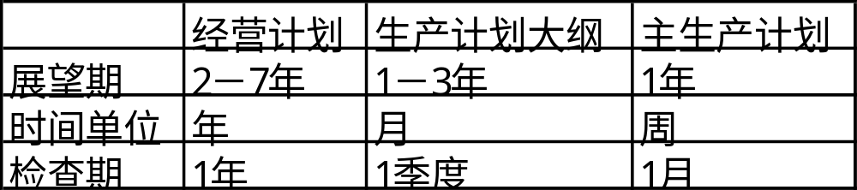
ERP与预测关系
预测用于计划中，预测是计划的基础
与三个层次的计划有关：经营计划，生产计划大纲，主生产计划
ERP中预测的数据源
  企业内部数据：生产销售，维修件使用，采购数据，生产控制数据，来自销售，维修服务，生产控制部门
  企业外部数据：与产品需求有关的市场条件和因素的数据，如生产调查数据，竞争对手数据等
涉及的时间：
  预测展望期：预测工作所覆盖的时间
  预测时间单位：划分的时间间隔
  预测检查期：预测数据不被修改的日期，即重新一次进行预测的周期

Slide 10
需求预测
预测是经营规划、销售与运作规划以及主生产计划的主要输入信息
公司的管理层和主计划员必须对预测进行评估

Slide 11
需求预测
预测是一项具有特定责任的管理活动
计算机可以在建立和更新预测方面提供有意义的帮助，但最终由人评估和批准预测

Slide 12
只制定计划前，必须预测未来一段时间内的需求，如果没有一定形式的预测，计划很难进行
激烈的竞争环境中，大多数公司不能等收到客户订单时才开始计划生产，因为客户所要求的交货提前期往往短于产品的生产提前期
在接到客户订单之前企业必需进行预测，并根据预测先把一些工作做好，以便缩短交货时间满足需求

Slide 13
几种生产方式
面向库存的生产：准备库存，直接销售
面向订单的生产：接到订单再生产
面向订单装配：提前准备配件，接到订单再组装

Slide 14
为什么需要预测?
采购
制造
局部组装
总装
发货

Slide 15
为什么需要预测?
订单
发货
采购
制造
局部装配
总装
发运

Slide 16
为什么需要预测?
订单
下达
订单
发货
采购
制造
局部装配
总装
发运

Slide 17
为什么需要预测?
订单
下达
订单
发货
采购
制造
局部装配
总装
发运

Slide 18
为什么需要预测?
在此之前
必须开始
订单
下达
订单
发货
采购
制造
局部装配
总装
发运

Slide 19
需求预测取决于将来要做什么
不同的预测计划目标，时间跨度，细节度都不同
企业经营规划：
  未来2-10年的总体市场和经济发展方向
  规划需要较长时间才能改变的东西
  资源的规划，如工厂，大型设备及购买周期长的设施
  明细程度不高
  预测对象通常是销售量，销售额
  以季度或年度为基础进行检查

Slide 20
生产规划：
  关注未来1-3年的生产制造活动
  预测制定生产规划所需的对象，如资金预算，人力资源规划，长提前期的采购部件和总体库存
  对象是产品族，不是特定产品
  以月度为基础进行检查

Slide 21
主生产计划
  从现在开始未来几个月的生产活动
  预测对象是单个产品及其库存，未完成订单的水平，原材料，部件，人力资源规划等
  以周为基础进行检查

Slide 22
只有独立需求需要预测
独立需求通常都是对最终产品的，也可以包括备用件，以及供应给同一公司其他工厂的部件
对非独立需求不需要进行预测，而是从对独立需求产品的计算中得到

Slide 23
预测的特征
预测通常都会出错
每个预测都应该包含一定的误差估计
对产品族的预测比对单项产品的预测更准确
时间越近，预测越准确

Slide 24
收集和准备数据
预测要准确，预测所使用的数据首先要准确
原则：
  使用同样的术语记录数据
  记录与数据相关的情况：记录与影响需求的特定事件
  分别记录不同客户群的需求 ：不同的分销渠道有自己的需求特征；大批发商和小批发商是否考虑平均需求的预测

Slide 25
使用同样的术语记录数据
预测要基于需求的数据，而不是发货数据
预测时区应与生产排产的时区相同
部件预测应该与制造部门所控制的相同

Slide 26
基本步骤
确定目标解决什么问题，哪些要求，目标包括量，时间期限
收集分析资料
选择预测方案：根据目标要求，选择合适预测方案，建立数学模型
进行预测，输入数据
分析预测结果：将结果与目标比较，若误差在规定范围之内，则认为符合要求
修正预测结果：使结果更能反映实际，即定量预测与定性预测结合
输出最终结果

Slide 27
预测技术
定性预测技术
定量预测技术
外部预测技术
内部预测技术
定性预测和定量预测既可以基于内部信息，也可以基于外部信息

Slide 28
定性预测技术
市场调查：一种系统、规范和有意识的了解和确定客户观点和意向的方法。
历史类比方法：将新产品与同类产品的市场导入及成长进行比较分析，希望新产品也走同样的路
德尔菲(Delphi)法：组织一些专家对可能发生什么发表各自的意见和看法

Slide 29
德尔菲方法
又称专家调查法
基本思想：由主持预测的机构先选定与预测问题有关的领域，以及有关方面专家30人，提出问题请专家回答，将其意见经过综合，整理，归纳，并匿名反馈给各位专家，再次征求意见。经过多次反复，循环，使专家意见趋于一致，并以此作为预测的根据，再由主持单位进行统计分析，最后得出预测结果

Slide 30
定量预测技术
过去的需求是未来需求的好的指标
依赖于数学公式分析历史的需求模式预测未来的需求
常用的定量预测技术
  移动平均
  指数平滑
  回归分析等技术

Slide 31
外部预测技术
根据对一个公司产品需求相关的外部指标所进行预测
  从建筑物开工率高，可以预测出建筑材料需求增长
  从婴儿出生率高，则可预测出婴儿用品需求增长
  从居民可支配收入增加，则可预测出旅游或高档消费品需求增长
  汽油的消费量随着汽车销售量的增长而增长
  ……

Slide 32
内部预测技术
应用公司内部的历史数据进行预测
基本假设是，过去发生的将来还会发生

Slide 33
移动平均法
基本思想：根据时间序列，逐项移动，依次计算包括一定项数的序列平均数，形成一个序列平均数的时间序列

Slide 34
移动平均法
设1至10周的销售量是50，60，73，36，40，48，55，70，69，30，
10周的销售总量是540，平均值是54，即作为第11周的预测值。
去掉第1周的销售量，添上第11周的销售量，计算出新的平均值，作为第12周的预测值。

Slide 35
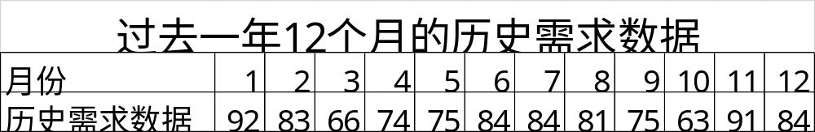
使用3个月的移动平均，根据10月，11月，12月的需求数据，对今年1月的需求进行预测
1月份的需求=（63+91+84）/3=79

Slide 36
移动平均所包含的月数越少，最后的信息所占权重越大，预测对需求变化趋势的反映越灵敏
预测对需求变化趋势的反应总是滞后的，移动平均的时区越多，滞后越多

Slide 37
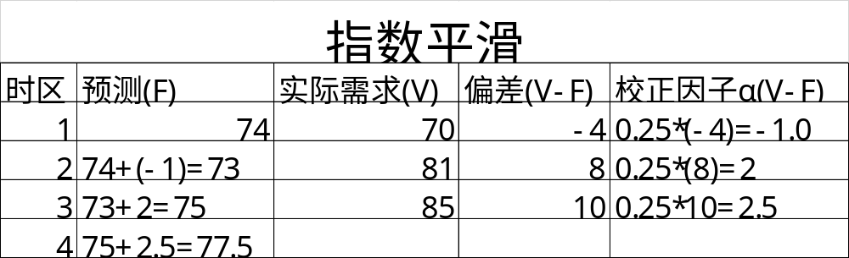
指数平滑预测法
基于以前的预测及新的实际需求数据来得到新的预测
两个参数：预测初值，平滑因子
本期预测=上期预测+校正因子

Slide 38
指数平滑法
F_{t+1}=αV_{t}+(1-α)F_{t}
α(o<α<1) 称为平滑因子
F_{t+1}=αV_{t}+α(1-α)V_{t-1}+α(1-α) ² V_{t-2}+ ...
  近期数据V_{t} 在上式中起主要作用
  历史数据的作用按等比级数(公比1-α)迅速降低
  数据波动大，则α值应大些，以强调近期数据的影响

Slide 39
可以为短期的预测提供满意的结果

Slide 40
产品生命周期
销售额
销售和利润
利润水平
介绍期
成长期
成熟期
衰退期
萌芽：事物初生或初创时期，进展缓慢
发展（又细分为成长和成熟期）：数量出现明显增长
饱和（又称衰退）：发展越来越慢，趋于淘汰

Slide 41
关于预测的两种错误观点
通过构造越来越复杂深奥的预测算法可以“算出”正确的数字
可以用一种预测技术对所有物料项目进行预测

Slide 42
调焦预测（Focus Forecasting）
今天的趋势是离开数学上的优化而转向模拟选择
使用计算机模拟不同的预测策略并评估它们的有效性
从中选择最有效的预测技术

Slide 43
调焦预测的概念
调焦预测是一个系统
可以模拟并评估一系列不同的策略
从中选择已被证明对于最近的过去所作的预测最为有效的预测技术，用来预测未来

Slide 44
调焦预测的概念
使用简单的规则
对所有的规则进行测试，选择出对某项物料最为适合的方法
使用所选择的方法预测未来的销售量

Slide 45
调焦预测举例
人们经常使用简单的规则进行预测。例如，人们使用以下规则预测未来一个季度的销售量：
      A：和去年同期一样
      B：比去年同期多百分之十
      C：和上季度一样
      D：是过去六个月的一半

Slide 46
调焦预测举例
现在是6月份，预测7-9月份的销售量。历史数据如下：
月份 1 2 3 4 5 6 7 8 9 10 11 12
去年 18 12 10 3 8 6 16 18 29 12 15 13
今年 2 18 21 4 9 2

Slide 47
调焦预测举例
调焦预测采用一种迭代的方法
假定现在是3月
用各种方法对4-6月份的销售量进行预测
将预测结果和实际情况相比较
从中选择得到最好预测结果的预测方法用来预测7-9月份的销售量

Slide 48
调焦预测举例
用上述ABCD四种方法得到的预测值分别是17, 18.7, 41和40.5,
实际值是15
于是选择方法A为对7-9月份的销售量进行预测的方法
预测值为63

Slide 49
客户订单管理
订单信息
  产品信息
  物料信息：
    物料代码
    客户订单号
    订购数量
    客户要求的日期
    承诺日期

Slide 50
客户订单录入
订单录入过程要对订单上的每个物料行进行可承诺量检查
确定根据当前的主生产计划，新的客户订单何时可以满足
如果在客户要求的日期不能作出承诺，系统则显示客户要求日期和可承诺日期，供人选择

Slide 51
客户订单分析
并非所有客户订单都是预测的实现
在订单录入过程中应识别“非正常需求”，即预测之外的需求
  偶然现象？
  新的市场趋势？
  然后要对其进行特别的处理
否则，为现有客户(这些客户是预测的一部分)服务的能力可能要受到损害

Slide 52
预测消耗逻辑
预测消耗逻辑是指如果订单是预测的一部分，则其数量应当从预测量中减去
预测消耗逻辑的目标是，根据当前预测和实际的客户订单，最准确地表示市场需求

Slide 53
预测消耗逻辑
如果所接到的客户订单是预测的实现，则应从预测量中减掉客户订单量，这称为预测消耗（forecast consumption）
预测消耗的目的是根据当前预测和实际的订单准确地表示市场需求

Slide 54
预测消耗逻辑
预测消耗包括两项工作
将客户订单（或其他实际需求）量从预测量中减掉，求得未消耗的预测
处理过期的未消耗预测

Slide 55
预测消耗逻辑
预测消耗的处理逻辑有两种
  时间严格的：客户订单的交货时区和预测时区要相同
  时间宽松的：将客户订单量从预测量中减掉的过程，时间对应相对宽松

Slide 56
预测消耗逻辑

Slide 57
预测消耗逻辑
时间严格的

Slide 58
预测消耗逻辑
时间严格的

Slide 59
预测消耗逻辑
    如果订单大于预测量，也不会消耗该时区前后时区的预测量
时间严格的

Slide 60
预测消耗逻辑
Today
时间严格的

Slide 61
预测消耗逻辑
    未消耗预测过期，则认为销售机会失去了，要将未消耗的预测量删除
Today
时间严格的

Slide 62
预测消耗逻辑
时间宽松的

Slide 63
预测消耗逻辑
首先按照相同的时区将客户订单量从预测量中减掉，求得相同时区的未消耗预测，如果相同时区的客户订单量大于预测量，则该时区的未消耗为0，并消耗该时区前后时区的预测量，求得该时区前后时区的未消耗的预测
时间宽松的

Slide 64
预测消耗逻辑
Today
时间宽松的

Slide 65
预测消耗逻辑
未消耗的预测过程，则认为销售机会未失去，只是推迟了，将未消耗的预测量加到其后时区的消耗量上
Today
时间宽松的

Slide 66
分销系统
通过建立分销系统，将产品保存在客户附近以改善客户服务水平
使得制造商能够以满载的方式把可供销售的产品远距离地从生产厂运送到分销中心，从而减少运输成本

Slide 67
分销系统的管理目标
产品销量大，市场范围大，客户不愿等，需要建立分销网络系统
以高效、及时和低成本的方式向众多的客户提供高水平的产品和服务
换言之，分销系统的管理目标是在以下三方面进行平衡
  客户服务水平
  分销效率
  库存投资（成本）

Slide 68
分销系统的结构
工厂
中央供应中心
数量不等的分销中心
终端的客户

Slide 69
工厂
中央供应中心
分销中心A
分销中心B
分销中心C
客户
客户
客户
客户
客户
客户
客户
客户
客户
分销系统的结构

Slide 70
分销中心位置的选择
定量分析
  境内和境外的运输成本
  建筑和土地的成本
  地区的税费结构
  劳动力成本
  运作成本

Slide 71
分销中心位置的选择
定性分析
  客户基数，即客户群落的大小
  是否有充分的技术工人资源
  政府法规
  运输的方便程度
  气候条件
  有关生活质量方面的条件，如学校、医院、休闲设施等
  基础设施，如道路、工业园区、能源供应等

Slide 72
分销计划系统
分散式系统
集中式系统
分销需求计划系统
分销资源计划系统

Slide 73
分散式系统
每一个分销中心确认它自己的需要然后向中央供应中心发出订购订单
每一个分销中心订购自己所需物品，而不考虑其他分销中心的需求，也不考虑中央供应中心的可供库存或工厂的生产计划
分散式系统也称之为拉式系统。

Slide 74
分散式系统
优点：每一个分销中心可以独立作业，降低分销中心之间的沟通和协调费用
缺点：分销中心之间缺乏协调，对库存、客户服务及工厂排产产生负面影响
很多订货系统都可以用于分散式分销系统，包括订货点系统和定期检查系统

Slide 75
集中式系统
预测和订货决策都以集中的方式进行
集中式系统是推式系统，库存从中央供应中心“推向”整个系统，各分销中心对它们所收到的货物没有决策权
集中式系统要在可用库存与每一个分销中心的需求之间做出平衡

Slide 76
集中式系统
优点：协调工厂、中央供应中心和分销中心的需求
缺点：不能对分销网络的局部需求做出快速反应，因而会降低客户服务水平

Slide 77
分销需求计划 (DRP)
将物料需求计划的逻辑应用于分销系统
DRP的基础是各个分销中心的物料需求计划
预测各分销中心何时向中央供应中心提出各种需求
分销中心按照通常的MRP逻辑，先用现有库存量和计划接收量来满足毛需求，再批量规则和提前期，用计划订单满足剩余的毛需求，即净需求

Slide 78
分销需求计划 (DRP)
各分销中心的计划订单下达成为中央供应中心物料需求计划的信息来源
中央供应中心的计划订单下达则成为工厂主生产计划的需求信息。
工厂的主生产计划是分销系统和工厂（乃至整个供应系统）的逻辑连接点

Slide 79
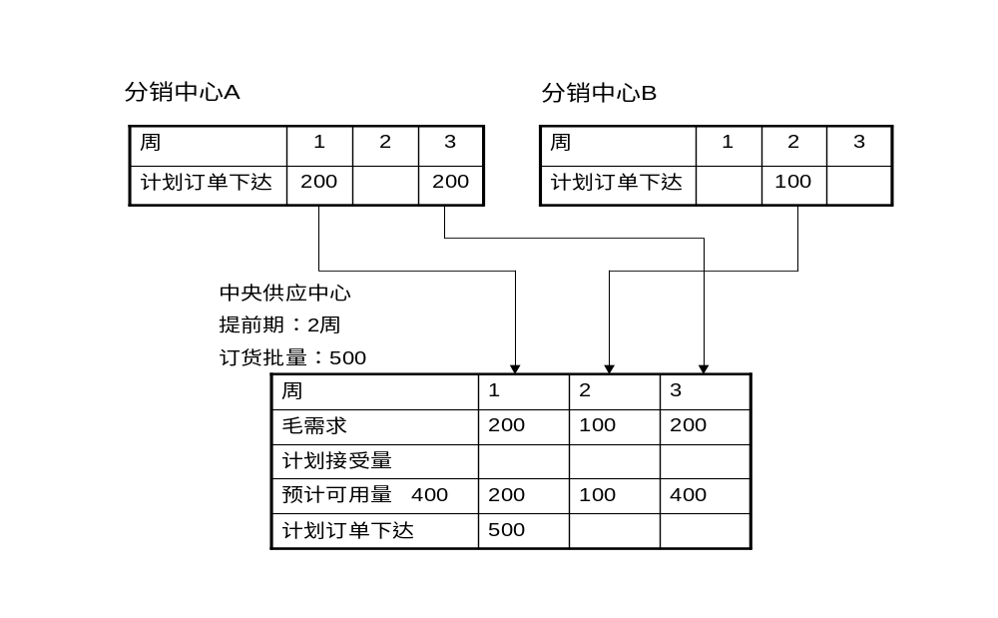
分销需求计划

Slide 80
例
某剪草机制造公司设有一个中央供应中心，以及两个分销中心
分销中心A对将来5周的预测需求分别为：25、30、55、50和30单位，并且有100部剪草机正在运输途中，预计第2周将会到达。运输提前期为2周，订货批量为100单位，现有库存量为50单位
分销中心B对将来5周的预测需求分别为：95、85、100、70和50单位，运输提前期为1周，订货批量为200单位，现有库存为100单位
中央供应中心运输提前期为2周，订货批量为500单位，现有库存为400单位

Slide 81
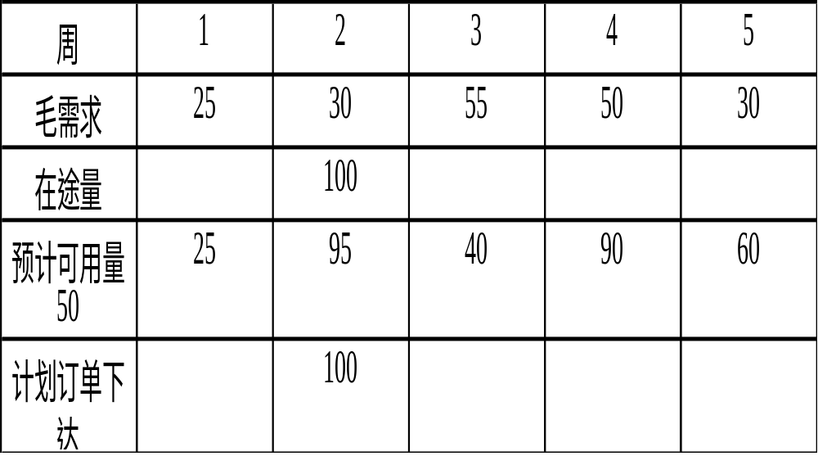
分销中心A
运输提前期：2周 订货批量：100单位

Slide 82
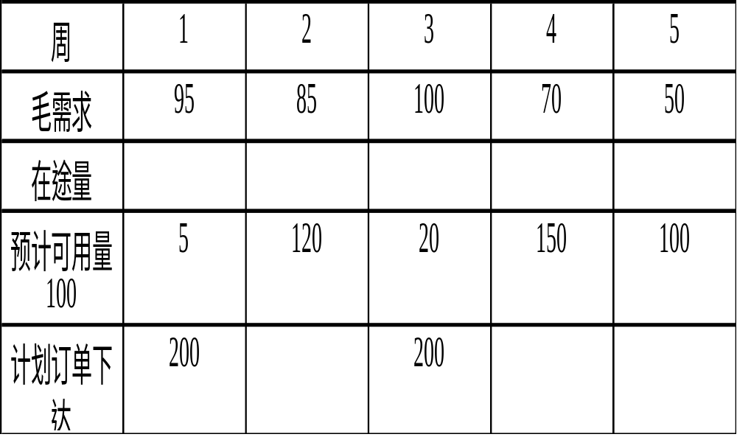
分销中心B
运输提前期：1周 订货批量：200单位

Slide 83
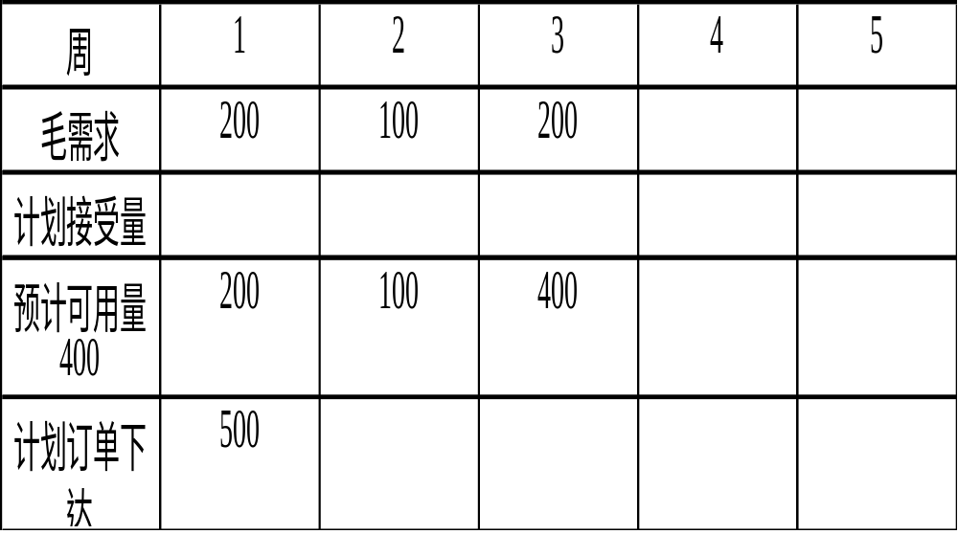
中央供应中心
运输提前期：2周 订货批量：500单位

Slide 84
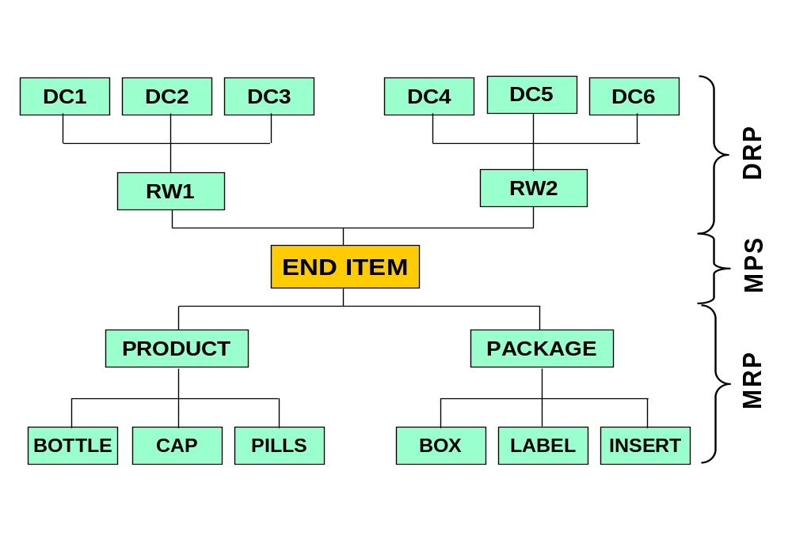

Slide 85
分销资源计划（DRPII )
是对DRP的扩展
计划的对象不仅包括分销系统中的产品库存，还包括了仓库空间、劳力、资金、和运输能力等关键资源

Slide 86
分销资源计划（DRPII )
通过DRPII可以了解整个分销网络的运作情况
DRPII允许中心厂监控各个分销中心的产品需求
在中心厂的需求视图与其它相关需求物料的需求视图相似
中心厂的需求来自分销中心，这些需求在计划展望期内均是可见的

Slide 87
运输计划
是DRPII集成的一部分，是依据DRP，对发运货物的重量、体积及货盘数做出计划过程
和能力需求计划类似，从DRP中获得关于分销中心的未发运的分销订单、确认的计划订单和计划订单，并根据产品重量和包装体积将其展开，根据货盘和容器的大小确定运输需求量。按时区汇总和显示运输需求
运输计划可以模拟运输需求，获得最佳的运货率和最小的运输成本

Slide 88
运输计划
运输计划报告包括
  目的地和发运方式的描述信息
  运输计划时区（天、周等）
  所需重量、体积和货盘数
  用重量、体积和货盘数表示的有效运输能力
  超出或低于有效运输能力的负荷数量
通过这个报告，分销计划员就可以预见车船负荷的潜在问题，并有充足时间解决这些问题

